Slide 1
судномодельний гурток
НВК
презентує
заняття основного рівня

Slide 2
Суднові системи (частина 2)
Cудновою системою називають мережу трубопроводів з арматурою, обслуговуючими їх механізмами, апаратами і приладами, призначену для виконання певної загальносуднової мети.
Системи штучного мікроклімату
В усіх приміщеннях морського судна необхідно підтримувати певні температуру і вологість повітря. Для цього існують системи штучного мікроклімату. До систем штучного мікроклімату відносять системи вентиляції, обігріву і кондиціювання повітря.
По трубах систем штучного мікроклімату переміщується в великих кількостях повітря з тиском, трохи більшим від атмосферного. Тому труби в цих системах зроблені з оцинкованої жерсті і в поперечному перерізі прямокутні. Їх називають вентиляційними каналами.

Slide 3
Система вентиляції призначена для постачання свіжим повітрям відповідних приміщень судна. Як правило повітря в приміщення подається по трубах відцентровими або осьовими вентиляторами. Інтенсивність вентиляції оцінюється кількістю обмінів повітря за певний проміжок часу.
Вентиляція суднових приміщень може бути природною або штучною. При природній вентиляції свіже повітря в провітрювані приміщення приходить за рахунок вітру, який дує ззовні, або за рахунок тяги, яка виникає при русі судна. При штучній вентиляції повітря подається в провітрювані приміщення вентиляторами.
Системи обігріву суднових приміщень бувають різні. Це і обігрів парою, і обігрів гарячою водою (як в житлових будинках), обігрів з використанням електроенергії і обігрів гарячим повітрям.
Але найчастіше обігрів взимку і охолодження влітку житлових і службових приміщень на суднах здійснюється системою кондиціювання, яка призначена для створення в житлових і службових приміщеннях судна комфортних умов для перебування екіпажу. На судні встановлений кондиціонер відповідної потужності, який очищає повітря, зволожує при необхідності, нагріває чи охолоджує, і через систему вентиляційних труб подає в житлові і службові приміщення.

Slide 4
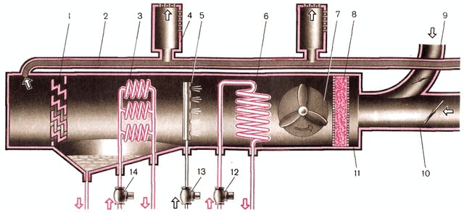
Система кондиціонування

Slide 5
Санітарні системи
Системи побутового водопостачання – це незалежні системи питної, прісної миттєвої (холодної і гарячої) і побутової забортної води. Вода для систем зберігається в спеціальних цистернах (не менше двох) і подається в системи за допомогою насосів.
Питна вода подається на камбуз, до кип’ятильників а також до умивальників . В лазнях і пральних приміщеннях використовують прісну воду для миття. Забортна гаряча і холодна вода підводиться до туалетів. Забортна вода використовується також для живлення опріснювальних установок.
Тиск в системах підтримується за допомогою пнемо цистерн.
Стічно–фанова система призначена для видалення грязьових вод і нечистот в спеціальні відстійники, а потім за борт. Розміри труб стічно- фанової системи і її конструкція повинні бути такими, щоб нечистоти вільно і швидко проходили в відстійники.

Slide 6
Протипожежні системи
Протипожежні системи поділяються на водяні, парові, газові і пінні.

Slide 7
Водяна протипожежна система – це основна протипожежна система, яка встановлюється на всіх морських суднах. До складу системи входять насоси великої продуктивності і великого тиску, кінгстони для приймання забортної води, кільцева магістраль з відгалуженнями до окремих приміщень,Система завжди готова до дії. Для надійності її обслуговують не менше двох насосів, які повинні бути розташовані в різних приміщеннях і яко мога далі один від одного.При стоянці біля пірсу система може підключатися до берегової протипожежної системи. Через певні проміжки на кільцевій магістралі стоять пожежні крани. Коло них пожежні рукави з пожежними стволами Система проектується так, щоб любе місце на судні можна було поливати не менше, ніж двома пожежними стволами. На суднах вода від пожежної магістралі часто використовується для санітарних систем, для роботи ежекторів в зачисній системі.

Slide 8
Спринклерна протипожежна система встановлюється в приміщеннях, де є дороге обладнання чи перевозиться дорогий вантаж. Спринклер – це розпилювач. Конструкція спринклера така, що він автоматично, без втручання людей, починає розпилювати воду чи іншу вогнегасну рідину, коли температура в приміщенні підніметься на 30 градусів.
Парова протипожежна система характерна тим, що для гасіння пожежі використовують насичену пару. Система основана на принципі витіснення кисню повітря насиченою парою з низьким тиском. Система встановлюється в приміщеннях, де є горючі матеріали (вугілля, нафтопродукти і т. і.) і отримує пару від допоміжних котлів.
Вуглекислотна протипожежна система застосовується в приміщеннях, де є електрообладнання чи матеріали, які псуються водою. Принцип дії полягає в тому, що більш важкий вуглекислий газ осідає вниз і витісняє повітря. Або зменшує концентрацію кисню і унеможливлює горіння. Рідка вуглекислота для системи зберігається в балонах під великим тиском ( > 13 МПа) і подається в приміщення, де виникла пожежа. Система вуглекислотного гасіння використовується в вантажних трюмах, бо вона не пошкоджує вантаж.

Slide 9
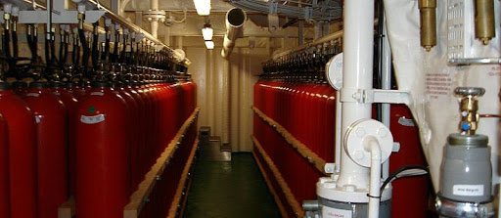
Система піногасіння основана на тому, що осередок вогню покривається шаром піни, яка перекриває доступ до нього кисню повітря. Піна готується в спеціальних піно генераторах. Цією системою обладнані танки танкерів, машинні відділення, приміщення цистерн палива і масла.
Успішне гасіння пожежі залежить перш за все від швидкого виявлення осередку загорання. Для цього існують автоматичні системи пожежної сигналізації, які спрацьовують на підвищення температури в приміщенні або при появі диму.

Slide 10
Системи енергетичної установки
Паливна система енергетичної установки призначена для підготовки палива (очистки, підігріву і т.і.) і подачі його від цистерн до двигунів (головного і допоміжних).Це одна із найважливіших систем енергетичної установки. Вона складається із систем низького і високого тиску. Система низького тиску призначена для підготовки і подачі палива до системи високого тиску і включає в себе цистерни, паливо проводи, насоси ,паливо підігрівачі, сепаратори, фільтри. Система високого тиску (паливна апаратура) вприскує паливо в камеру згорання двигунів і складається з паливного насоса високого тиску і форсунки, які з’єднані паливо проводом високого тиску.

Slide 12
Паливо зберігається в цистернах запасу , розташованих в машинному відділенні або в між донному просторі чи в спеціальних танках. Більшість головних двигунів на суднах працюють на важкому паливі. Воно дуже в’язке і перед використанням паливо треба підігріти, Для цього на дні цистерн є змієвики , в які подається пара. Підігріте паливо насосом через фільтр грубої очистки подається в відстійну цистерну. Через добу (після випуску із відстійної цистерни води і шламу) паливо насосами сепараторів подається на підігрівачі і після сепарації в витратну цистерну. В витратній цистерні паливо підігрівається до температури на 10 ˚ нижче температури спалаху парів, Потім через фільтр тонкої очистки поступає в систему високого тиску
Масляні системи призначені для зберігання, очистки, охолодження і подачі мастил до поверхонь тертя двигунів і інших допоміжних механізмів. Масляні системи забезпечують роботу гідравлічних механізмів. Основне обладнання масляних систем – трубопроводи, насоси. фільтри. сепаратори. теплообмінні апарати, ємкості для зберігання чистих і відпрацьованих мастил. Кількість масляних систем визначається типом суднової енергетичної установки.

Slide 13
Охолоджувальні системи головного і допоміжних двигунів складаються із системи прісної води, яка безпосередньо охолоджує двигуни по замкненій циркуляційній системі і системи забортної води для охолодження прісної води.
Система стисненого повітря призначена для пуску головного і допоміжних двигунів а також для реверсу головного двигуна. До складу системи входять компресори, трубопроводи , балони ля зберігання
Повітряно–газові системи забезпечують подачу повітря до суднових механізмів і відведення від них відпрацьованих газів в повітряне середовище Повітря може подаватися безпосередньо до механізму або в машинне відділення. Газовідведення здійснюється трубопроводами через глушники, масло відокремлювачі, іскрогасники, утилізаційні котли в атмосферу.
Система конденсатна та живлення - одна із основних систем котло турбінних і котломашинних енергетичних установок, яка забезпечує подачу води для живлення котла і конденсацію відпрацьованої пари. Основні елементи системи – конденсатор, теплообмінні препарати, насоси, деаератор , теплий ящик.

Slide 15
Спеціальні системи нафтоналивних суден
Вантажна система нафтоналивних суден призначена для завантаження і вивантаження рідких вантажів і має приймальну і розвантажувальну магістралі. Система складається з вантажних насосів, трубопроводів великого діаметру на палубі. клінкетних засувок
Зачистна система призначена для повного видалення остатків нафтопродуктів з танків судна.
Система підігріву в’язких нафтопродуктів призначена для зменшення в’язкості нафтопродуктів, щоб їх легше було вивантажувати. По дну танків проложені змієвики із сталевих труб, по яких пропускають пару від допоміжного або утилізаційного котлів.

Slide 16
Система мийки танків складається з трубопроводу, в який подається гаряча вода або миючий розчин і стаціонарних миючих машинок. На танкерах, які перевозять сиру нафту, є система мийки танків сирою нафтою. Миючі машинки змивають важкі дуже цінні фракції нафти , які осідають на стінках танків.
Система інертних газів є одною з основних систем нафтоналивних суден , яка унеможливлює вибухи парів нафтопродуктів при вивантаженні. Коли йде вивантаження в танки подається інертний газ ( вуглекислий газ або азот)

Slide 17
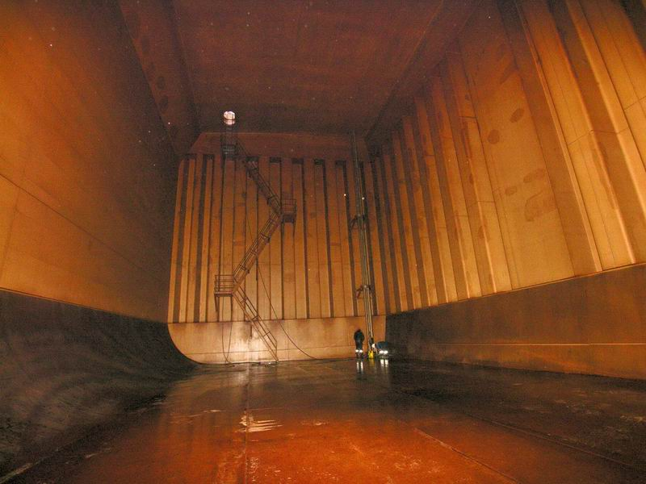
Мийка танка танкерів

Slide 18
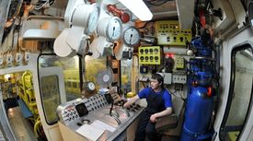
Суднове електрообладнання
Суднове електрообладнання – це генератори струму, трансформатори, розподільчі щити різних типів і призначення, різноманітні кабелі, керуючі прилади, засоби освітлення і т.і..

Slide 19
До зустрічі!

